Slide 1

4
4
3
مراجعة
الدرس 12
الدرس 11
الدرس 10
الدرس 9

Slide 2






أيقونات توجيهية
توجيهات الأستاذ(ة)
تعيين تلميذ للإجابة
المرور بين الصفوف
عرض فيديو
المرور للشريحة الموالية بعد عرض الفيديو
العمل في ثنائيات

Slide 3
برمجة الأسبوع الثالث
(ة)خاص بالأستاذ
الدرس 6
الدرس 5
الأعداد العشرية (5)
الأعداد العشرية (4)
الدرس8
الدرس 7
حل المسائل(التناسبية )
الأعداد العشرية (6)
المراجعة
مراجعة دروس الأسبوع 3

Slide 4
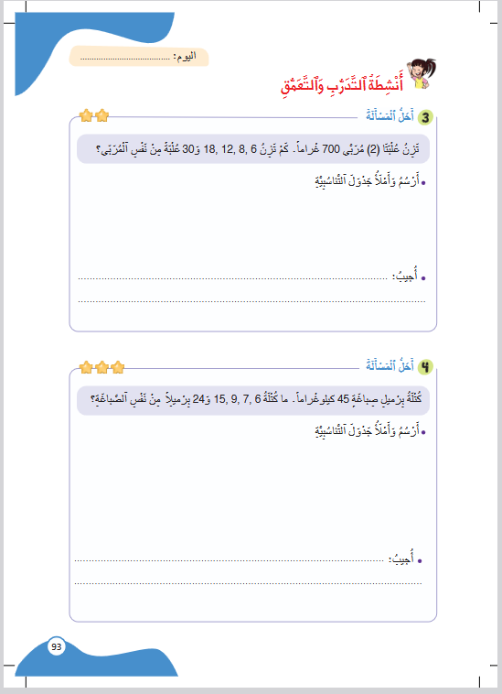
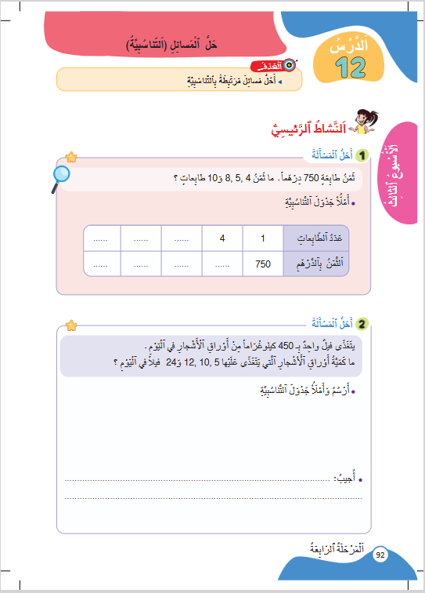
درس اليوم
حَلُّ الْمَسائِلِ(التَّناسُبِيّة )
(ة)خاص بالأستاذ

Slide 5




(ة)خاص بالأستاذ
مراحل الدرس
افتتاح الدرس:
5
1
نمذجة
7
2
ممارسة الموجهة
30
3
ممارسة المستقلة
15
4
اختتام الدرس
5

Slide 6
(ة)خاص بالأستاذ
عند نهاية الدرس
على الأقل 80% من المتعلمين سيكونون قادرين على:
حَلِّ مَسائِل مُرْتَبِطَةٍ بِالتَّناسُبِيَّة.

Slide 7




مرحباً سنتابع درسا جديدا مع مجد وندى

Slide 8

(ة)خاص بالأستاذ
افتتاح الدرس
1
تصحيح الواجب المنزلي
الحساب الذهني

Slide 9

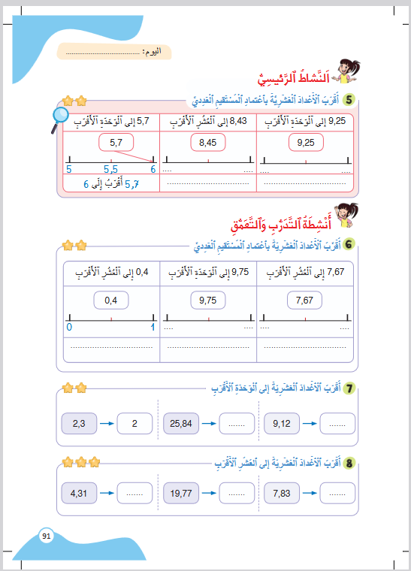
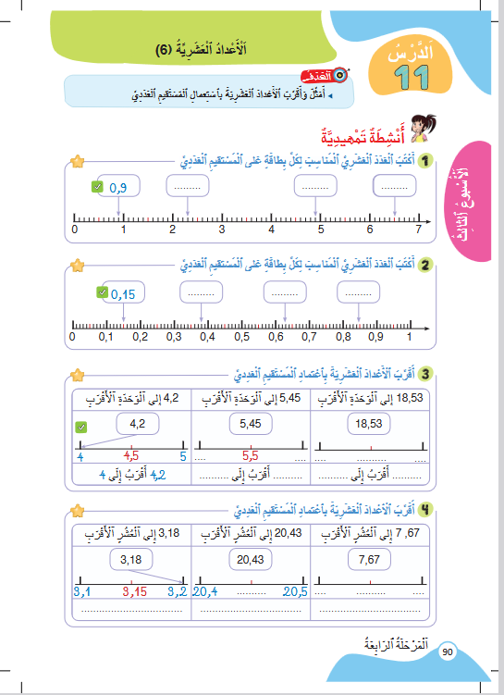
خذوا الكراسة، ص91، سنصحح تمارين الواجب المنزلي

Slide 10
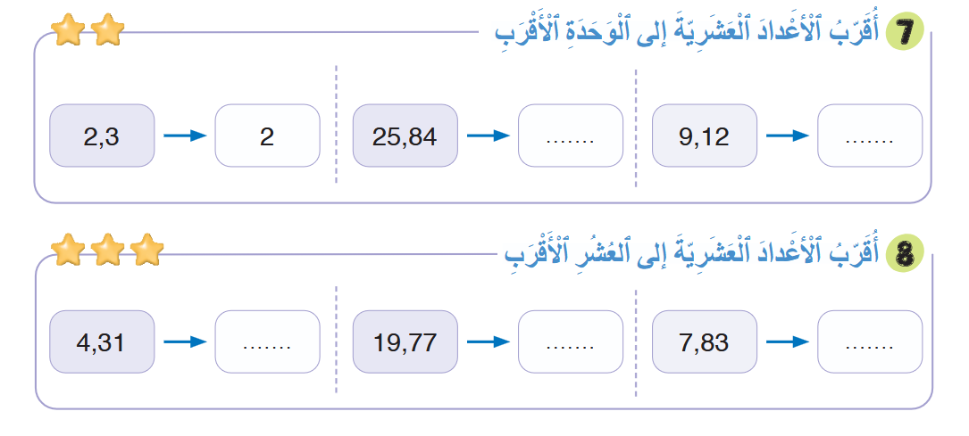
صححوا التمرينين 7 و8 . لديكم دقيقة واحدة.
26
9
4
20
8

Slide 11
(ة)خاص بالأستاذ
افتتاح الدرس
1
تصحيح الواجب المنزلي
الحساب ذهني

Slide 12



خذوا كراسة الحساب الذهني، ص 20 .

Slide 13

لديكم دقيقة واحدة لتحسبوا الجداءات. دوّنوا النتيجة فقط.
7 x 9 =
A
.....
مِثالٌ :
A
63
اُكْتُبواْ في دَفاتِرِكُمْ:

Slide 14
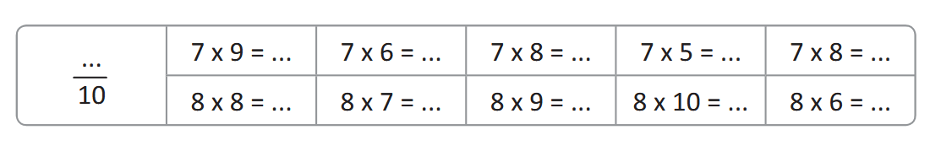

عرض فيديو الحساب الذهني

Slide 15

صححوا
63
42
56
35
56
64
56
72
80
48

Slide 16
(ة)خاص بالأستاذ
النمذجة
2
حَلُّ مَسَائِلَ مُرِتَبِطَةٍ بِالْتَّناسُبِيّة.
7

Slide 17

مرحباً، سنتعلم كيف نحل مسائل بتوظيف جدول الأعداد المتناسبة.
حَلُّ مَسائِلَ مُرْتَبِطَةٍ بٍالتّناسُبِيّة.

Slide 18

عرض فيديو النمذجة

Slide 19

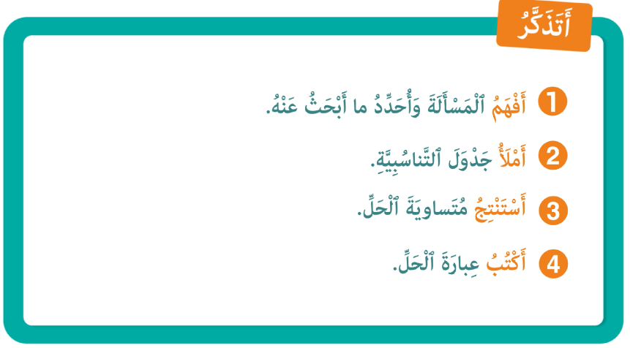
لنتذكر ما تعلمناه مع مجد وندى؛

Slide 20
(ة)خاص بالأستاذ
ممارسة موجهة
3
النشاط 1
النشاط 2
النشاط 3
10

Slide 21
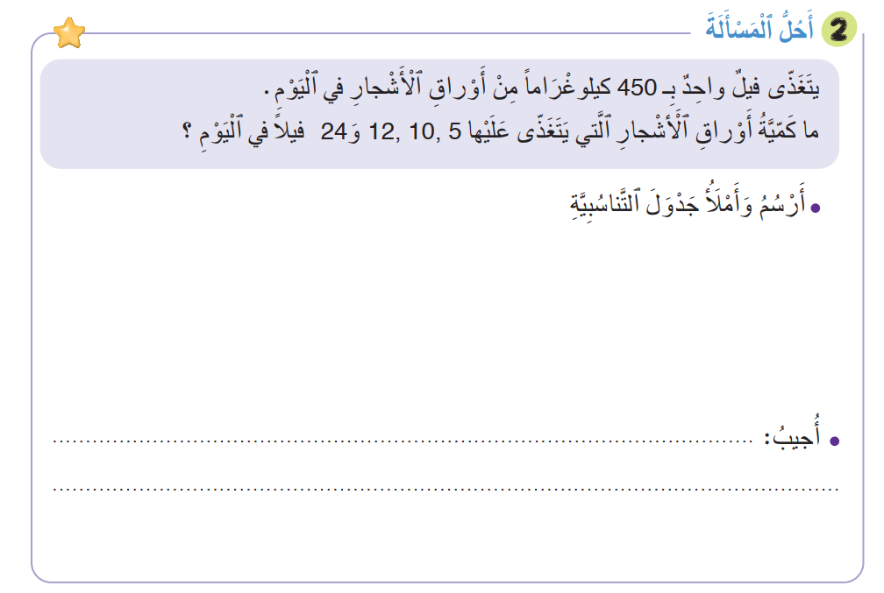
انتبهوا، سنحل هذه المسألة، خطوة خطوة باتباع نفس الخطوات.

Slide 22
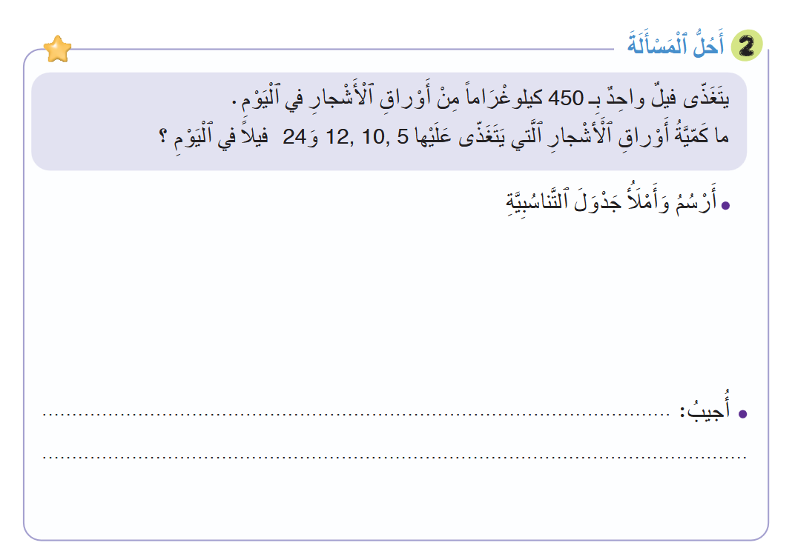
اقرأوا المسألة، ثم أغمضوا أعينكم وتخيلوا أحداثها.

Slide 23

خذوا الألواح

Slide 24
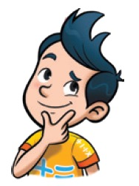
ماذا نفعل في الخطوة الأولى؟
أَكْتُبُ
4
أَسْتَنْتِجُ
3
أَمْلَأُ
2
أَفْهَمُ
1

Slide 25
اقرؤواالمسألة وافهموها وتخيلوا شريطها ثم حددوا المعلومات الأساسية.
أَكْتُبُ
4
أَسْتَنْتِجُ
3
أَمْلَأُ
2
أَفْهَمُ
1

Slide 26
صحيح. المعلومة الأساسية الأولى : كل فيل واحد يتغذى ب 450 كيلوكرام من أوراق الأشجار.
أَكْتُبُ
4
أَسْتَنْتِجُ
3
أَمْلَأُ
2
أَفْهَمُ
1

Slide 27
المعلومة الأساسية الثانية : أعداد الفيلة متناسب مع كمية الغذاء من أوراق الأشجار.
أَكْتُبُ
4
أَسْتَنْتِجُ
3
أَمْلَأُ
2
أَفْهَمُ
1

Slide 28
الآن من يحدد المطلوب؟
أَكْتُبُ
4
أَسْتَنْتِجُ
3
أَمْلَأُ
2
أَفْهَمُ
1

Slide 29
صحيح. المطلوب حساب كمية العذاء من أوراق الأشجار ل 5، 10 ، 12، 24، فيلا.
أَكْتُبُ
4
أَسْتَنْتِجُ
3
أَمْلَأُ
2
أَفْهَمُ
1

Slide 30
ما العمل في الخطوة الثانية؟
أَكْتُبُ
4
أَسْتَنْتِجُ
3
أَمْلَأُ
2
أَفْهَمُ
1

Slide 31
مثلوا المعطيات في جدول التناسبية.
أَكْتُبُ
4
أَسْتَنْتِجُ
3
أَمْلَأُ
2
أَفْهَمُ
1

Slide 32
نعم السطرالأول فيه عدد الفيلة والسطر الثاني فيه كمية الأوراق.
أَكْتُبُ
4
أَسْتَنْتِجُ
3
أَمْلَأُ
2
أَفْهَمُ
1
 |  |  |  |  | عَدَدُ الْفِيّلَةِ
 |  |  |  |  | كِمِّيَةُ الْأَوْراقِ بِkg

Slide 33
الآن من يشرح كيف نملأ جدول التناسبية.
أَكْتُبُ
4
أَسْتَنْتِجُ
3
أَمْلَأُ
2
أَفْهَمُ
1
24 | 14 | 10 | 5 | 1 | عَدَدُ الْفِيّلَةِ
 |  |  |  | 450 | كِمِّيَةُ الْأَوْراقِ بِkg

Slide 34
صحيح. فيل واحد يتغذى على 450 كراما من أوراق الأشجار، نحتاج أن نعرف كمية غذاء 5 فيلة ، 10 فيلة ، 14 فيلا ثم 24 فيلا.
أَكْتُبُ
4
أَسْتَنْتِجُ
3
أَمْلَأُ
2
أَفْهَمُ
1
24 | 14 | 10 | 5 | 1 | عَدَدُ الْفِيّلَةِ
؟ | ؟ | ؟ | ؟ | 450 | كِمِّيَةُ الْأَوْراقِ بِkg

Slide 35
ما العمل في الخطوة الثالثة؟
أَكْتُبُ
4
أَسْتَنْتِجُ
3
أَمْلَأُ
2
أَفْهَمُ
1
24 | 14 | 10 | 5 | 1 | عَدَدُ الْفِيّلَةِ
 |  |  |  | 450 | كِمِّيَةُ الْأَوْراقِ بِkg

Slide 36
اكتبوا كمية الأوراق التي يتغذى عليها 5 فيلة.
أَكْتُبُ
4
أَسْتَنْتِجُ
3
أَمْلَأُ
2
أَفْهَمُ
1
24 | 14 | 10 | 5 | 1 | عَدَدُ الْفِيّلَةِ
 |  |  | ؟ | 450 | كِمِّيَةُ الْأَوْراقِ بِkg

Slide 37

ارفعوا الألواح.

Slide 38
صححوا. من يشرح كيف نحصل على الجواب الصحيح.
أَكْتُبُ
4
أَسْتَنْتِجُ
3
أَمْلَأُ
2
أَفْهَمُ
1
X 5
24 | 14 | 10 | 5 | 1 | عَدَدُ الْفِيّلَةِ
؟ | ؟ | ؟ | 2250 | 450 | كِمِّيَةُ الْأَوْراقِ بِkg
X 5

Slide 39
الآن، احسبوا كمية الأوراق التي يتغذى عليها 10 فيلة.
أَكْتُبُ
4
أَسْتَنْتِجُ
3
أَمْلَأُ
2
أَفْهَمُ
1
X 5
24 | 14 | 10 | 5 | 1 | عَدَدُ الْفِيّلَةِ
؟ | ؟ | ؟ | 2 250 | 450 | كِمِّيَةُ الْأَوْراقِ بِkg
X 5

Slide 40
ارفعوا الألواح.

Slide 41
صححوا. من يشرح كيف نحصل على الجواب الصحيح.
أَكْتُبُ
4
أَسْتَنْتِجُ
3
أَمْلَأُ
2
أَفْهَمُ
1
X 10
24 | 14 | 10 | 5 | 1 | عَدَدُ الْفِيّلَةِ
؟ | ؟ | 4 500 | 2 250 | 450 | كِمِّيَةُ الْأَوْراقِ بِkg
X 10

Slide 42
صححوا. من يشرح كيف نحصل على الجواب الصحيح.
أَكْتُبُ
4
أَسْتَنْتِجُ
3
أَمْلَأُ
2
أَفْهَمُ
1
X 10
24 | 14 | 10 | 5 | 1 | عَدَدُ الْفِيّلَةِ
؟ | ؟ | 4 500 | 2 250 | 450 | كِمِّيَةُ الْأَوْراقِ بِkg
X 10

Slide 43
الآن أتمموا مضاعفة الكميتين لحساب كمية غذاء 14 فيلا ، ثم 24 فيلا.
أَكْتُبُ
4
أَسْتَنْتِجُ
3
أَمْلَأُ
2
أَفْهَمُ
1
X 10
24 | 14 | 10 | 5 | 1 | عَدَدُ الْفِيّلَةِ
؟ | ؟ | 4 500 | 2 250 | 450 | كِمِّيَةُ الْأَوْراقِ بِkg
X 10

Slide 44
ارفعوا الألواح.

Slide 45
صححوا. من يتحقق.
أَكْتُبُ
4
أَسْتَنْتِجُ
3
أَمْلَأُ
2
أَفْهَمُ
1
X 14
24 | 14 | 10 | 5 | 1 | عَدَدُ الْفِيّلَةِ
 | 6 300 | 4 500 | 2 250 | 450 | كِمِّيَةُ الْأَوْراقِ بِkg
X 14

Slide 46
صححوا. من يتحقق.
أَكْتُبُ
4
أَسْتَنْتِجُ
3
أَمْلَأُ
2
أَفْهَمُ
1
X 24
24 | 14 | 10 | 5 | 1 | عَدَدُ الْفِيّلَةِ
10 800 | 6 300 | 4 500 | 2 250 | 450 | كِمِّيَةُ الْأَوْراقِ بِkg
X 24

Slide 47
ما العمل في الخطوة الأخيرة؟
أَكْتُبُ
4
أَسْتَنْتِجُ
3
أَمْلَأُ
2
أَفْهَمُ
1
24 | 14 | 10 | 5 | 1 | عَدَدُ الْفِيّلَةِ
10 800 | 6 300 | 4 500 | 2 250 | 450 | كِمِّيَةُ الْأَوْراقِ بِkg

Slide 48
اكتبوا عبارات الحل.
أَكْتُبُ
4
أَسْتَنْتِجُ
3
أَمْلَأُ
2
أَفْهَمُ
1
24 | 14 | 10 | 5 | 1 | عَدَدُ الْفِيّلَةِ
10 800 | 6 300 | 4 500 | 2 250 | 450 | كِمِّيَةُ الْأَوْراقِ بِkg

Slide 49
ارفعوا الألواح.

Slide 50
صححوا. في اليوم يتغذى 5 فيلة على 2 250 kg من أوراق الأشجار.
أَكْتُبُ
4
أَسْتَنْتِجُ
3
أَمْلَأُ
2
أَفْهَمُ
1
24 | 14 | 10 | 5 | 1 | عَدَدُ الْفِيّلَةِ
10 800 | 6 300 | 4 500 | 2 250 | 450 | كِمِّيَةُ الْأَوْراقِ بِkg
في الْيَوْمِ : يَتَغَذّى 5 فِيّلَةٍ علَى 2 250 kg مِنْ أَوْراقِ الْأَشْجارِ؛

Slide 51
صححوا. في اليوم يتغذى 10 فيلة على 4 500 kg من أوراق الأشجار.
أَكْتُبُ
4
أَسْتَنْتِجُ
3
أَمْلَأُ
2
أَفْهَمُ
1
24 | 14 | 10 | 5 | 1 | عَدَدُ الْفِيّلَةِ
10 800 | 7200 | 4500 | 2250 | 450 | كِمِّيَةُ الْأَوْراقِ بِkg
في الْيَوْمِ : يَتَغَذّى 5 فِيّلَةٍ علَى 2 250 kg مِنْ أَوْراقِ الْأَشْجارِ؛
ويَتَغَذّى 10 فِيّلَةَ علَى kg 4 500 مِنْ أَوْراقِ الْأَشْجارِ؛

Slide 52
صححوا. في اليوم يتغذى 14 فيلا على 7 200 kg من أوراق الأشجار.
أَكْتُبُ
4
أَسْتَنْتِجُ
3
أَمْلَأُ
2
أَفْهَمُ
1
24 | 14 | 10 | 5 | 1 | عَدَدُ الْفِيّلَةِ
10 800 | 7200 | 4500 | 2250 | 450 | كِمِّيَةُ الْأَوْراقِ بِkg
في الْيَوْمِ : يَتَغَذّى 5 فِيّلَةٍ علَى 2 250 kg مِنْ أَوْراقِ الْأَشْجارِ؛
ويَتَغَذّى 10 فِيّلَةَ علَى kg 4 500 مِنْ أَوْراقِ الْأَشْجارِ؛
ويَتَغَذّى 14 فيلاً علَى kg 6 300مِنْ أَوْراقِ الْأَشْجارِ؛

Slide 53
صححوا. في اليوم يتغذى 24 فيلا على 10 800 kg من أوراق الأشجار.
أَكْتُبُ
4
أَسْتَنْتِجُ
3
أَمْلَأُ
2
أَفْهَمُ
1
24 | 14 | 10 | 5 | 1 | عَدَدُ الْفِيّلَةِ
10 800 | 7200 | 4500 | 2250 | 450 | كِمِّيَةُ الْأَوْراقِ بِkg
في الْيَوْمِ : يَتَغَذّى 5 فِيّلَةٍ علَى 2 250 kg مِنْ أَوْراقِ الْأَشْجارِ؛
ويَتَغَذّى 10 فِيّلَةَ علَى kg 4 500 مِنْ أَوْراقِ الْأَشْجارِ؛
ويَتَغَذّى 14 فيلاً علَى kg 6 300 مِنْ أَوْراقِ الْأَشْجارِ؛
ويَتَغَذّى 24 فيلاً علَى 10 800 kg مِنْ أَوْراقِ الْأَشْجارِ؛

Slide 54
(ة)خاص بالأستاذ
ممارسة موجهة
3
النشاط 1
النشاط 2
12
النشاط 3

Slide 55

خدوا دفاتر المنزل.

Slide 56
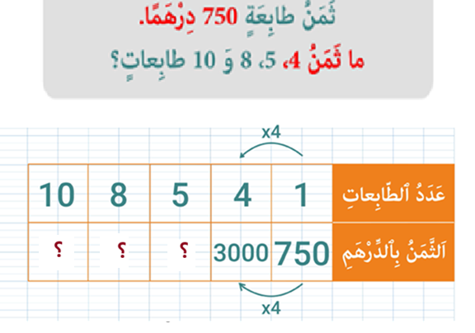
سنتمم حل المسألة .

Slide 57
ارسموا الجدول واحسبوا ثمن 5 طابعات، ثم ثمن 8 طابعات، ثم ثمن 10 طابعات

Slide 58
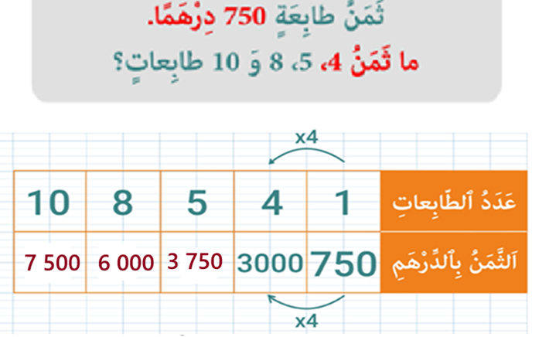
صححوا. من يشرح كيف نتوصل إلى الجواب الصحيح.

Slide 59
من يحدد ثمن 8 طابعات؟

Slide 60
ما عدد الطابعات التي ثمنها 7500 درهم؟

Slide 61
(ة)خاص بالأستاذ
ممارسة موجهة
3
النشاط 1
النشاط 2
النشاط 3
10

Slide 62

الآن افتحوا كراساتكم على الصفحة 93 .

Slide 63

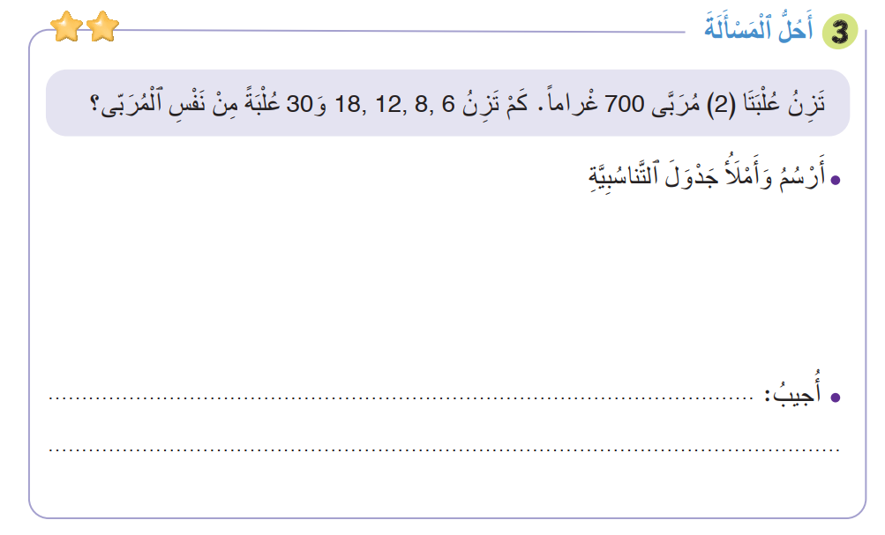
سنطبق نفس الخطوات في هذا النشاط؛ سأشرح التعليمة، انتظروا الانطلاقة.

Slide 64

لديكم 4 دقائق للإنجاز؛ سأمر بين الصفوف لمساعدتكم؛

Slide 65

الآن، ستشتغلون في ثنائيات.

Slide 66
كل واحد يقارن إنجازه مع زميله. تأكدوا أنكم اتبعتم الخطوات بشكل سليم.

Slide 67

صححوا .
X 3
20 | 18 | 12 | 8 | 6 | 2 | عَدَدُ الْعُلَبِ
7000 | 6300 | 4200 | 2800 | 2100 | 700 | وَزْنُ الْعُلَبِkg
X 3
تَزِنُ 6 عُلَبِ مُرَبّى 2 100 غراما؛
تَزِنُ 8 عُلَبِ مُرَبّى 2 800 غراما؛
تَزِنُ 12 عَلْبَة مُرَبّى 4 200 غراما؛
تَزِنُ 18 عَلْبَة مُرَبّى 6 300 غراما؛
تَزِنُ 20 عَلْبَة مُرَبّى 7 000غراما؛

Slide 68
(ة)خاص بالأستاذ
ممارسة مستقلة
4
أنجز بمفردي
10

Slide 69
على الصفحة 83، أنجزوا النشاط رقم 4.
سأمر بين الصفوف لأتحقق من إنجازاتكم وأصحح كراساتكم.

Slide 70
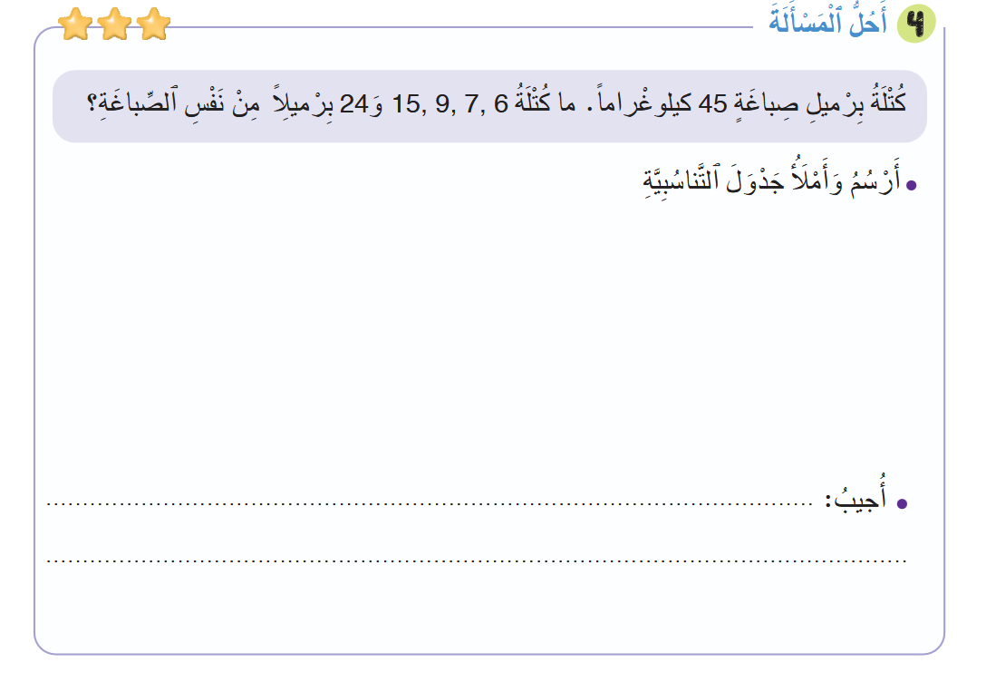
سنطبق نفس الخطوات في هذا النشاط؛ سأشرح التعليمة، انتظروا الانطلاقة.

Slide 71
صححوا.
التركيز على مساندة المتعثرين.
X 6
24 | 15 | 9 | 7 | 6 | 1 | عَدَدُ الْبَراميلِ
1080 | 675 | 405 | 315 | 270 | 45 | كُتْلَةُ الْبَراميلِ ب kg
كُتْلَةُ 6 بَراميلِ الصّْباغَةِ 270 kg ؛
كُتْلَةُ 7 بَراميلِ الصّْباغَةِ 315 kg ؛
كُتْلَةُ 9 بَراميلِ الصّْباغَةِ 405 kg ؛
كُتْلَةُ 15 بِرْميلاً مِنَ الصّْباغَةِ 675 kg ؛
كُتْلَةُ 24 بِرْميلاً مِنَ الصّْباغَةِ 1080 kg ؛
X 6

Slide 72
(ة)خاص بالأستاذ
اختتام الدرس
5
3

Slide 73
انتبهوا جيدا! في المنزل، أنجزوا الأنشطة المتبقية على الصفحتين: 82 وَ83.

Slide 74
إلى اللقاء. في الحصة القادمة، سنقوم بتصحيح التمارين المنجزة في المنزل.

Slide 75


(ة)خاص بالأستاذ
(ة)خاص بالأستاذ
بناء على إنجازات المتعلمين خلال الممارسة المستقلة

